Slide 1
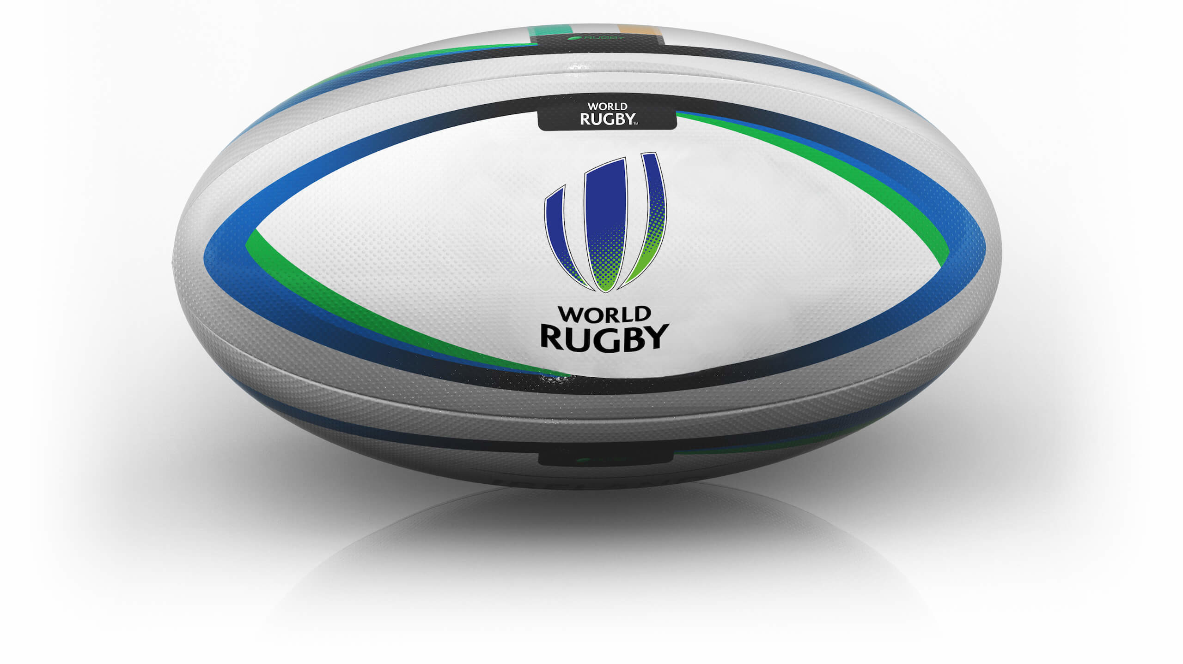
榄球（五） - 榄球的技术

Slide 2
试想想…
精彩内容包括：
处理争边球的技术
争取控球权的方法
榄球的技术和参考影片
榄球练习示范影片
何时可以用脚运球?
甚么是斗牛？
有哪几种争取控球权的方法？
处理争边球时，可以抱起队友吗？

Slide 3
争边球（Lineout）
争边球是当球已出界后，比赛重新开始的一种方法
为了让球员在争边球时能接到高球，接球员跳起接球时，队员可以支持接球员
参考影片（0:20 - 0:38）(英语)
https://laws.worldrugby.org/videos/laws/1196.mp4
(数据源：世界榄球总会)

Slide 4
争取控球权
在传统榄球比赛中，攻守双方可以在符合球例的情况下，利用三种推撞方式来争取控球权，包括：
勒克（Ruck）
冒尔（Maul）
斗牛（Scrum）

Slide 5
勒克(Ruck)
当进攻队友落地后，队员上前支援避免被对手抢球
球员在 ruck 中不得操弄球，只能以脚移动球或运球，将球传到自己这一队参加Ruck球员的最后一只脚下或浮现，此时位于最后方的球员才能捡球
参考影片（0:00 - 0:14）(英语)
https://laws.worldrugby.org/videos/laws/1146.mp4
数据源：世界榄球总会

Slide 6
冒尔 (Maul)
在控球的球队可以尝试推动敌方往他们背向球门线方向来获得领土。
参考影片（0:00 - 0:48）(英语)
https://laws.worldrugby.org/videos/laws/1164.mp4
数据源：世界榄球总会

Slide 7
斗牛（Scrum）
当球从球员手中向前跌或出现犯规动作时，双方分别派出球员做斗牛，并由得益方将榄球碌入中间，重新争夺发球权。
参考影片（0:00 - 0:12）(英语)
https://laws.worldrugby.org/videos/laws/1226.mp4
数据源：世界榄球总会

Slide 8
榄球—在家小练习

Slide 9
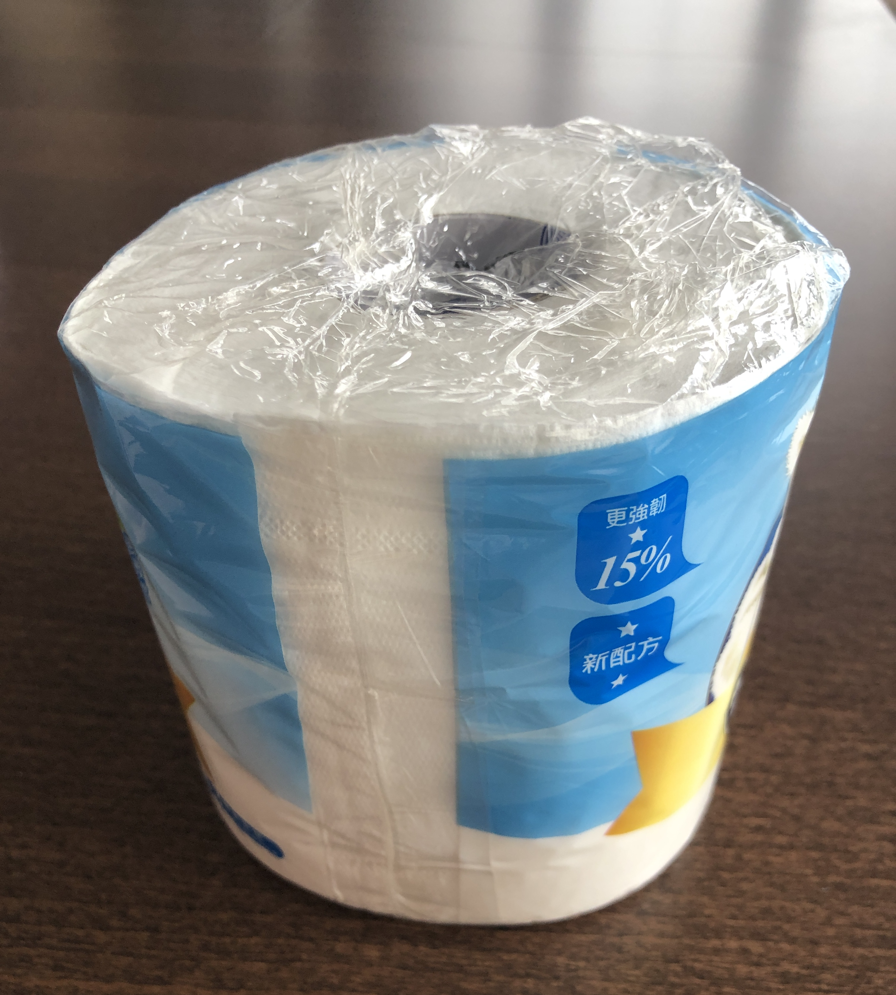
内容
用 具：卫生卷纸 / 榄球
练习时间：重复两至三次
目 标：提升传接球的反应
可用 代替榄球

Slide 10
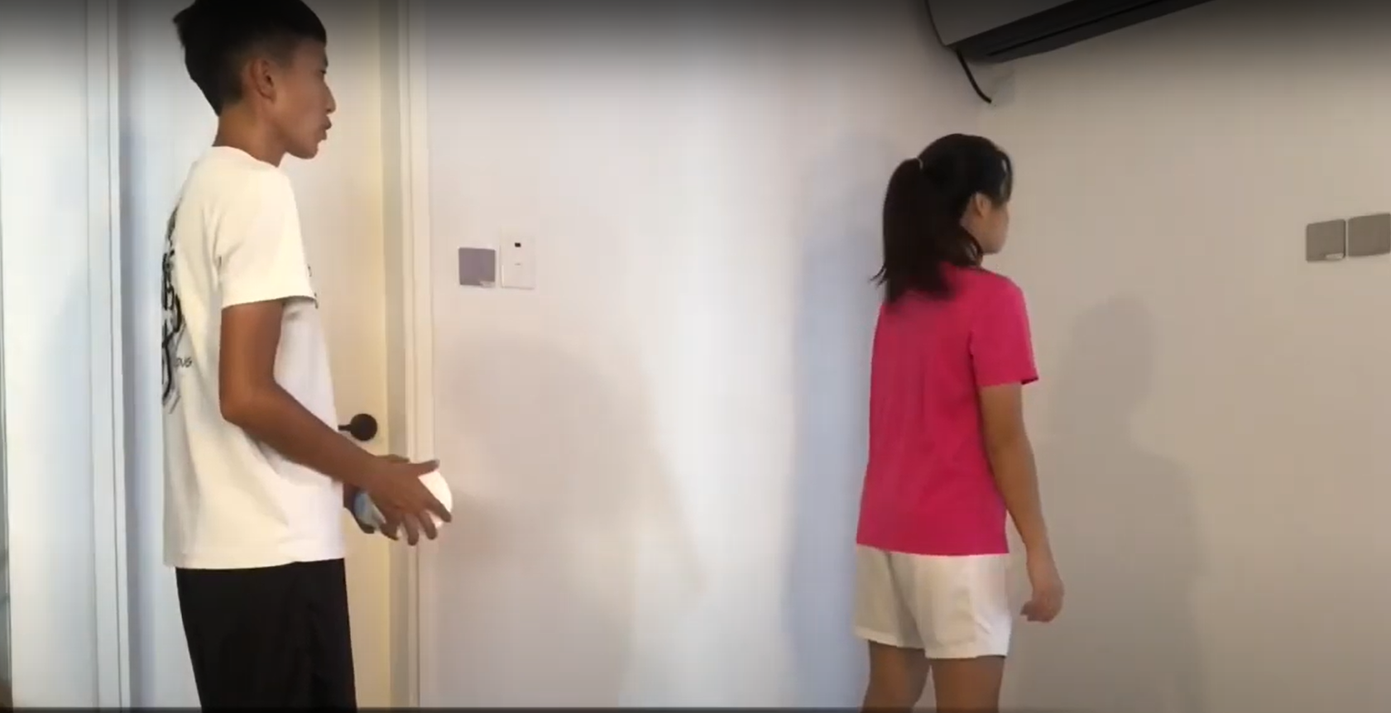
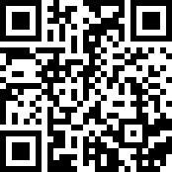
传球练习
反应游戏
变向传、接球
变速传、接球
转身传、接球
示范影片：https://www.youtube.com/watch?v=ndEOPECuIIU

Slide 11

谢谢

